Slide 1
«Семья»
муниципальное бюджетное дошкольное образовательное учреждение детский сад № 21 «Белочка»
Что такое семья;
Происхождение семьи;
Традиции семьи;
(Презентация для детей среднего дошкольного возраста)
Подготовила воспитатель: Чиркина М.А.

Slide 2



Загадка
Два дедушки,
две бабушки,
плюс папа, мама, я.
Сложили?
Что у вас получилось?
Семья

Slide 3

15 мая - Международный день семьи

Slide 4

Что такое семья?
Семья - самое главное
в жизни для каждого из нас.
Семья - это близкие и родные люди,
те, кого мы любим,
с кого берём пример, о ком заботимся,
кому желаем добра и счастья.
Именно в семье мы учимся любви,
ответственности, заботе и уважению.
Каждая отдельная семья –
это как маленькая страна,
где свои традиции,
свой порядок и ритм жизни,
каждая семья по-своему уникальна .

Slide 5
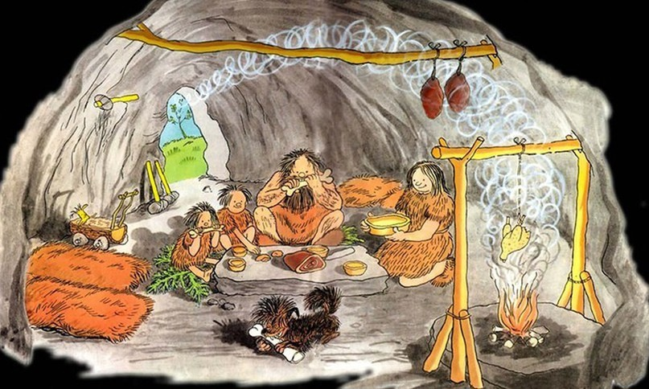
Происхождение семьи
Когда появилась первая семья, сказать сложно. Но то, что мужчины и женщины жили вместе, показывали раскопки в пещерах. Тогда это были не семьи, как мы понимаем это слово сегодня, скорее всего, в далекие времена женщины в первую очередь заботились о своих детях. А отец приносил в дом еду.

Slide 6

Когда появилось слово «семья»?
Когда-то о нём не слыхала Земля…
Но Еве сказал перед свадьбой Адам:
-Сейчас я тебе семь вопросов задам
- Кто деток родит мне, Богиня моя?
И Ева тихонько ответила: «Я».
-Кто их воспитает, царица моя?
И Ева покорно ответила: «Я».
-Кто пищу сготовит, о радость моя?
И Ева всё также ответила: «Я».
-Кто платье сошьёт, постирает бельё,
Меня приласкает, украсит жильё?
«Я, я - тихо молвила Ева, - я, я»---
Сказала она знаменитых семь «я» -
Вот так на Земле появилась семья.

Slide 7

Пословицы, поговорки и загадки на тему семья
Я спрошу у вас, друзья:
Что такое семья?
Трудно быстро дать ответ?
Ну, тогда вам мой совет:
Отгадайте по порядку
Все семейные загадки.
Кто на кухне жарит, парит?
Кормит всех нас каждый день?
Убирать, стирать, готовить
Ей, ни чуточки не лень!
Её любит вся семья. Это…..
(мамочка моя).
Вопрос:
Мама какая ?
(добрая, любящая, нежная, справедливая…)

Slide 8

Кого всегда с работы ждем?
А он несется под дождем.
Всем очень нужный и родной,
Картошки купит в выходной.
Починит чайник и утюг
Мне и братишке – лучший друг.
Он ростом чуть пониже шкафа.
Давно всем ясно – это … (папа)
Вопрос:
Папа какой?
(сильный, мужественный, добрый, умный…)

Slide 9
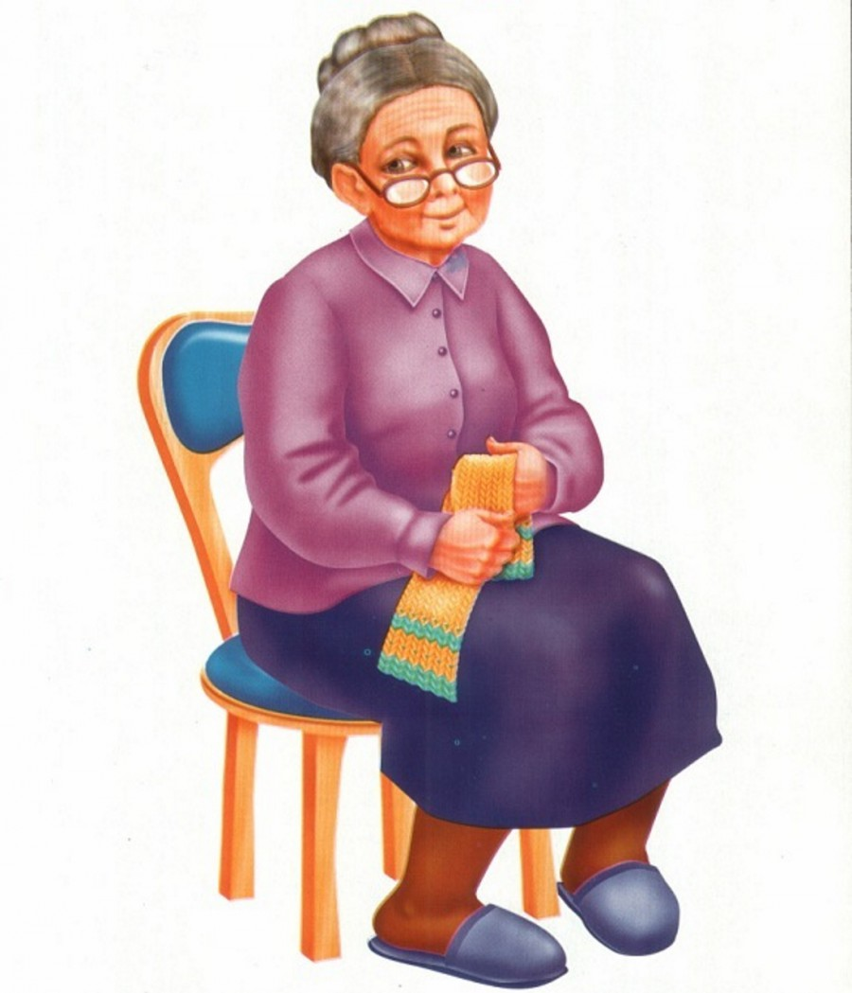
Кто нам свяжет всем носочки?
Нас погладит ласково?
И в любой беде утешит?
И расскажет сказку нам?
Поиграет в ладушки?
Это наша ……..(бабушка)
Вопрос:
Бабушка какая?
(добрая, ласковая, заботливая, мудрая…)
Баба-бабушка, золотая сударушка!
Бога молишь, хлебцем кормишь,
дом бережешь, добро стережешь.

Slide 10

Кто на машине нас прокатит,
И на рыбалку позовёт?
Любому делу нас научит.
И за грибами в лес возьмёт?
Рядом с ним и скуки нет.
Это наш любимый…….(Дед)
Вопрос:
Дедушка какой?

Slide 11

Кто по утрам идет учиться?
Он получать оценки рад.
Конечно это старший …..(Брат)

Slide 12

У неё заколки, бантики,
Куклы, бусинки и фантики.
Смешные милые косички
Конечно милая…. (Сестричка)

Slide 13


Slide 14



Игра
Игра «Моя семья»
В руках моих
Большая сила скрыта и секрет.
Открыть его попробуем все вместе.
Коль поднимаю руку вверх,
Кричите «мама»,
Вниз руку опущу,
Кричите «папа».
Коль помашу,
Кричите «я»,
А если две руки вверху –
«моя семья»

Slide 15

Стихи о семье
Семья – это счастье, любовь и удача,
Семья – это летом поездки на дачу.
Семья – это праздник, семейные даты,
Подарки, покупки, приятные траты.
Рождение детей, первый шаг, первый лепет,
Мечты о хорошем, волнение и трепет.
Семья – это труд, друг о друге забота,
Семья – это много домашней работы.
Семья – это важно!
Семья – это сложно!
Но счастливо жить одному невозможно!
Всегда будьте вместе, любовь берегите,
Обиды и ссоры подальше гоните,
Хочу, чтоб про нас говорили друзья:
Какая хорошая Ваша семья!

Slide 16

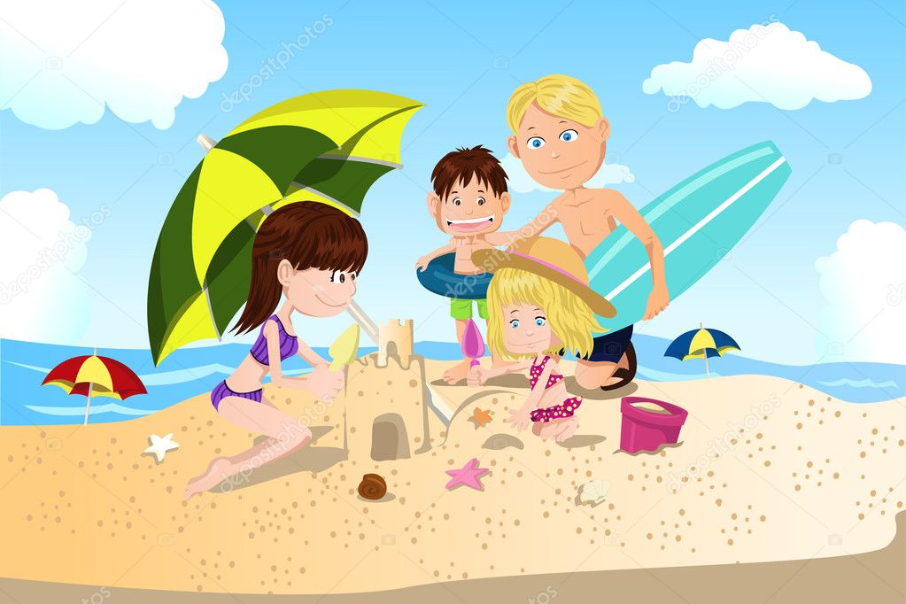
Традиции семьи
В каждой семье есть свои большие и маленькие традиции, объединяющие всех домочадцев не в обязательном порядке, а исключительно — по желанию души. Для одной семьи такой традицией является совместный просмотр комедийных новинок по выходным под хруст попкорна, для другой – изготовление новогодних игрушек перед праздником, для третьей – путешествия на каникулах в новые, неизведанные места. Какие традиции способны сблизить всех членов семьи и создать в доме ту самую атмосферу счастья и семейного единения?

Slide 17

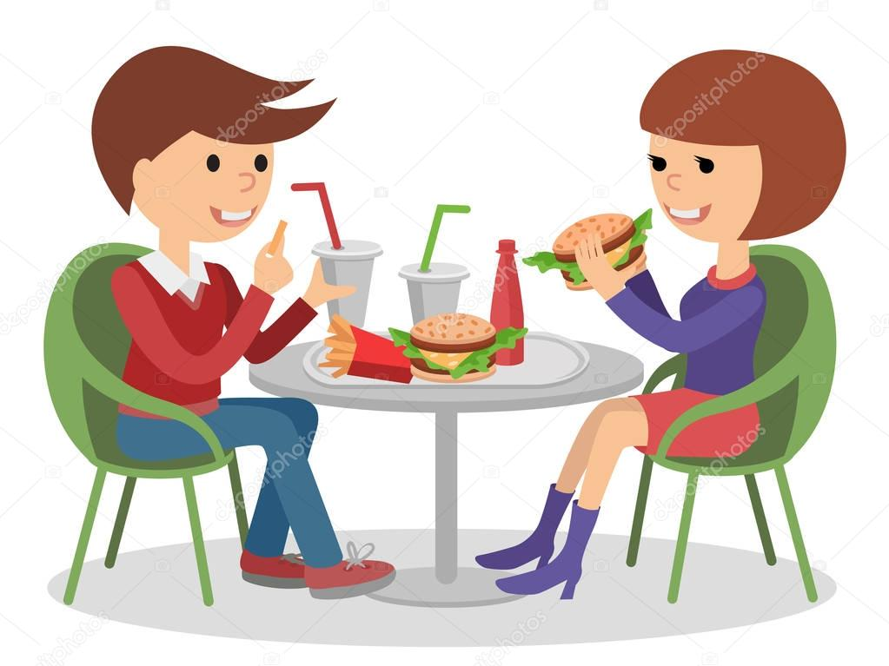

Семейный выход в свет.
Простая, но приятная семейная традиция – раз в месяц (а лучше – по выходным) выбираться в кинотеатр на многообещающую новинку, в Макдональдс на «праздник живота», за город – на водную или конную прогулку, и пр.

Slide 18
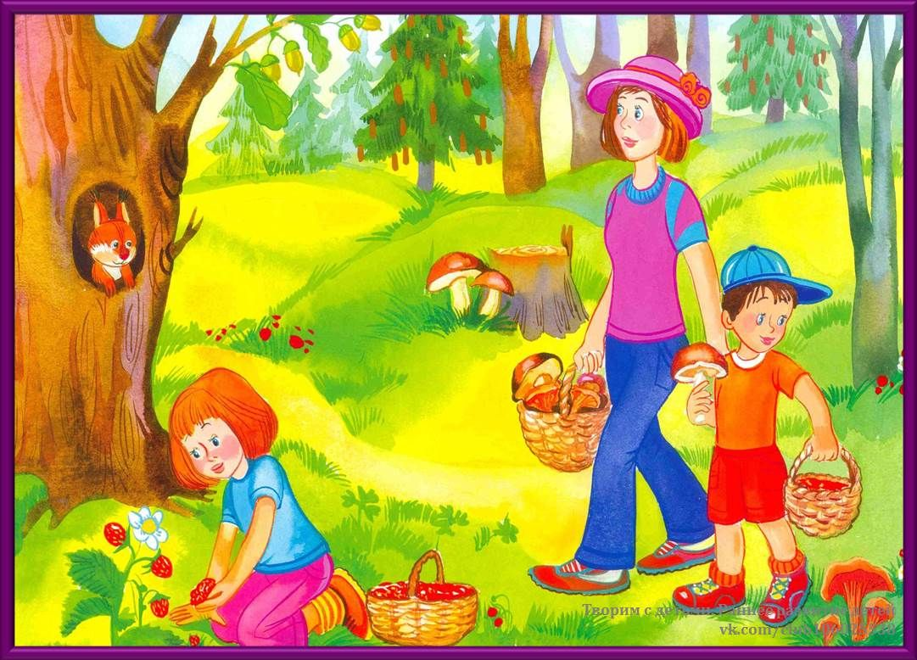


Прогулки на природе
Путешествие по кладовым матери-природы за грибами-ягодами или даже сбор лекарственных трав для домашней народной аптечки.

Slide 19

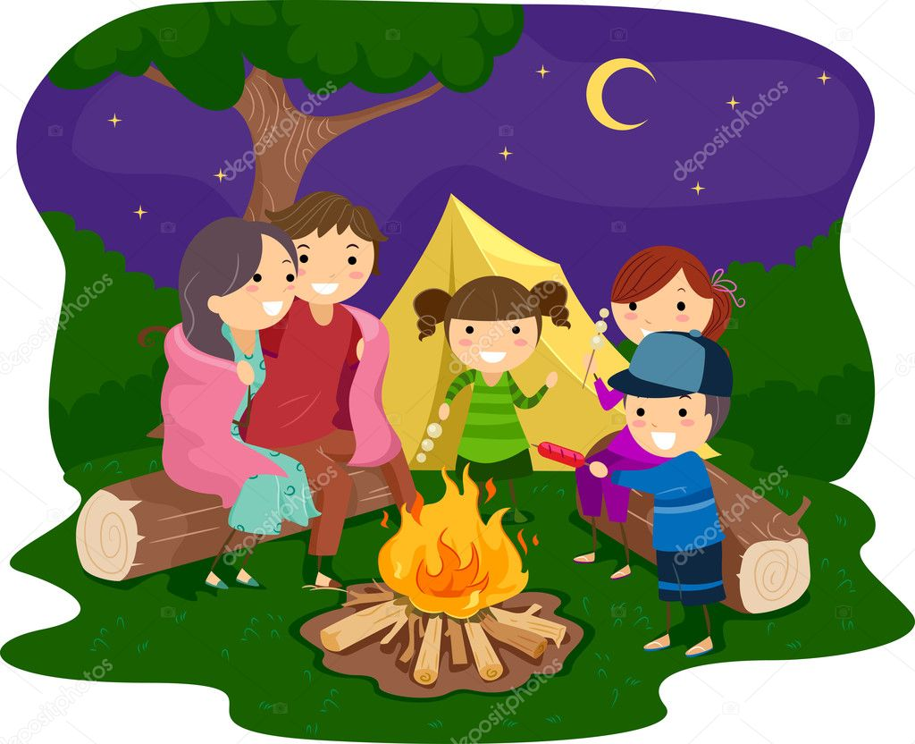

Пикники на природе –
совмещаем приятное с полезным.
Семейный регулярный отдых на природе может быть любым, в соответствии с желаниями и временем года – купание и сочные шашлыки, рыбалка всей семьей, ночные посиделки у костра с гитарой и чаем в котелке. путешествие по кладовым матери-природы за грибами-ягодами или даже сбор лекарственных трав для домашней народной аптечки.

Slide 20

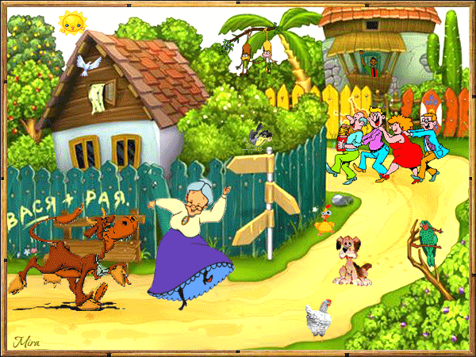
Совместный отпуск:
На море;
На даче;

Slide 21
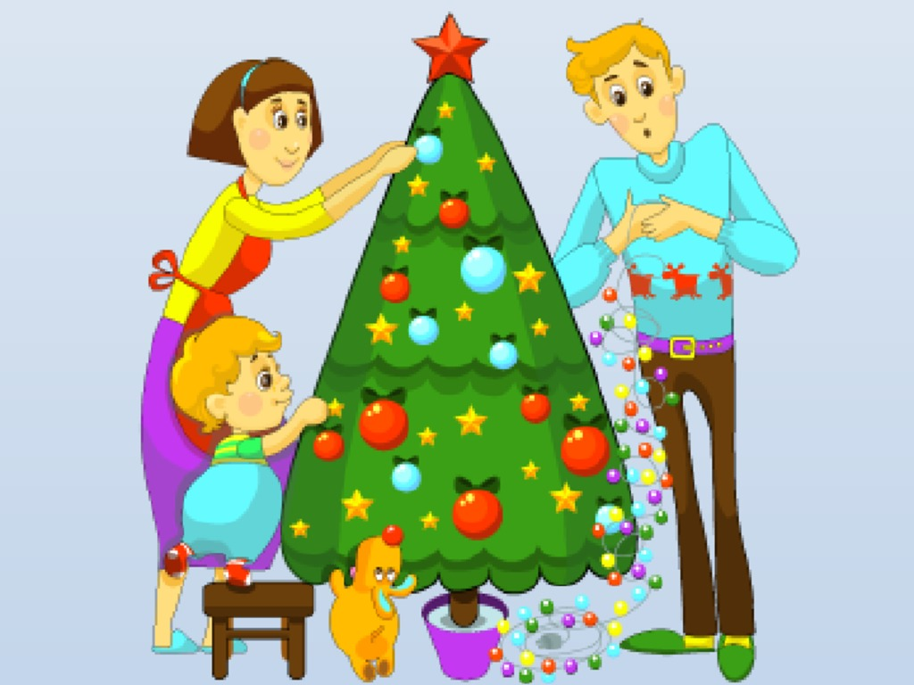


Праздники всей семьёй:
Новый год;
День рождение;
Пасха и т.д.
Подготовка к праздникам:
- Покупка подарков;
Украшение интерьера;
Подготовка к праздникам и т.д.

Slide 22

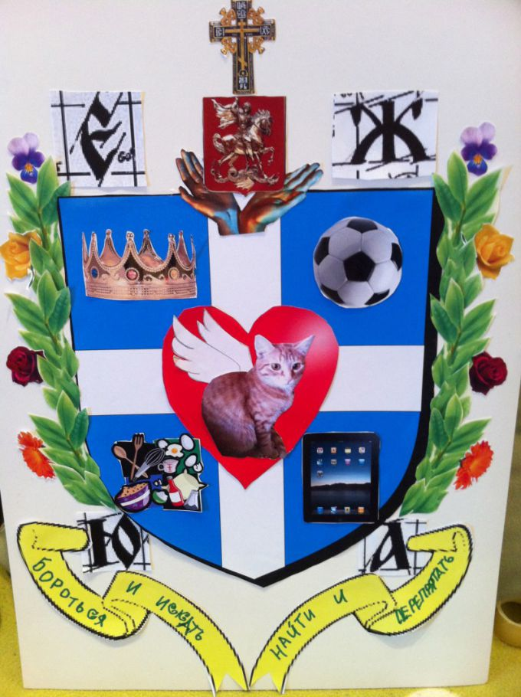
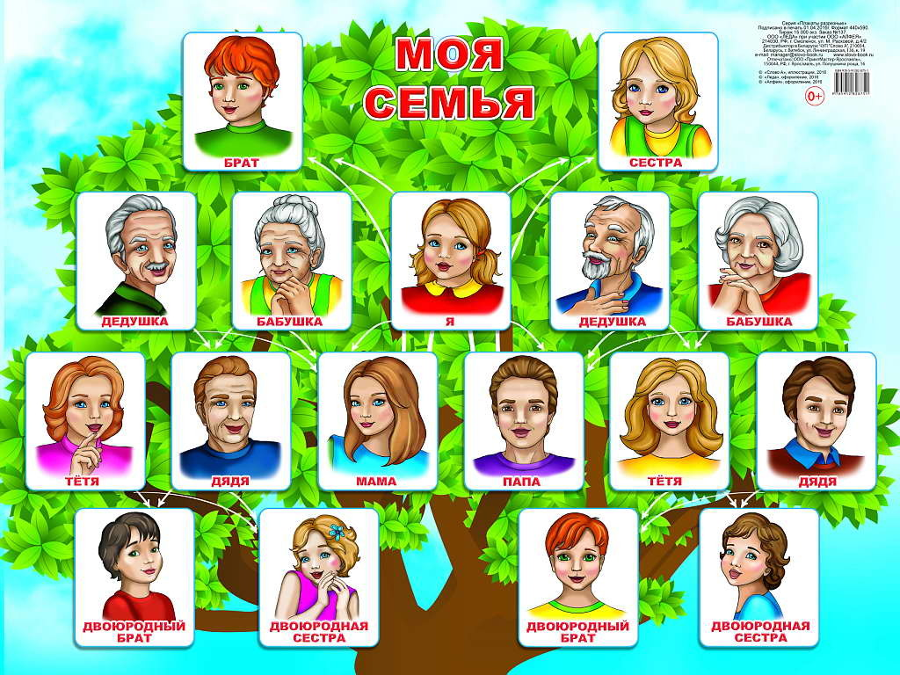
Символы семьи
Любите! И цените счастье!
Оно рождается в семье,
Что может быть ее дороже,
На этой сказочной земле!

Slide 23


